Slide 1
Государственное бюджетное дошкольное учреждение детский сад (комбинированного вида) №25 Петроградского района Санкт – Петербурга ПЕРЕЛЕТНЫЕ ПТИЦЫ
Проект детей, родителей и воспитателей старшей группы № 4
Информационно – обучающий
Воспитатель: Булгакова С. А.
2015 ГОД

Slide 2
ХАРАКТЕРИСТИКИ ПРОЕКТА
Руководители проекта:
Булгакова С. А.
Участники:
Дети старшей группы № 4
Родители воспитанников группы
Воспитатели старшей группы № 4

Slide 3
Тип проекта: информационно-обучающий
Характер: внутригрупповой проект
Продолжительность: 3 недели

Slide 4
АКТУАЛЬНОСТЬ ПРОБЛЕМЫ
Завершив проект о зимующих птицах, увидев, насколько расширились представления детей о жизни зимующих птиц, мы решили провести аналогичный проект, посвятив его перелетным птицам.

Slide 5
ЦЕЛИ И ЗАДАЧИ ПРОЕКТА
Цель: Сформировать представления об особенностях поведения перелетных птиц, о том, как необходимо о них заботиться.
Задачи:
Познакомить с жизнью перелетных птиц, а также способах помощи этим птицам.
Развивать художественно-эстетические способности, умения и навыки продуктивной деятельности.
Способствовать взаимодействию детей и родителей в процессе изготовления скворечников.

Slide 6
I этап. Подготовительный
Подбор материалов по теме:
Художественная литература о перелетных птицах
Загадки, поговорки о птицах
Подбор иллюстраций по теме

Slide 7
II этап. Основной
Дидактическая игра «Зимующие и перелетные птицы»
Беседа с детьми «Как помочь перелетным птицам»
Отгадывание загадок о птицах
Обсуждение поговорок о птицах
Совместное с родителями изготовление скворечников

Slide 8
Совместная деятельность – аппликация «Птичка под зонтиком»
Чтение рассказов В. Бианки «Готовьте квартиры», «Трубные звуки с неба», стихотворения Е. Тараховской «Мы построили скворечню», А. Плещеева «Травка зеленеет, солнышко блестит»
Просмотр мультфильма «Высокая горка»
Презентация «Перелетные птицы»
Викторина «Перелетные птицы»
Подвижная игра «Птички и птенчики»

Slide 10
III этап. Заключительный
Дети:
Обогащение и расширение представлений детей о перелетных птицах
Проявление творческой активности.
Воспитание любви к чтению художественных произведений с последующим обсуждением.
Педагоги:
Продолжение освоения метода проектирования.
Родители:
Расширение возможностей взаимодействия со своими детьми и педагогами группы

Slide 11
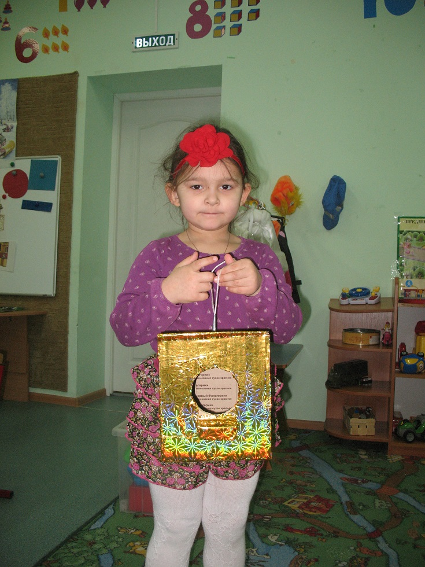
ФОТООТЧЕТ

Slide 12
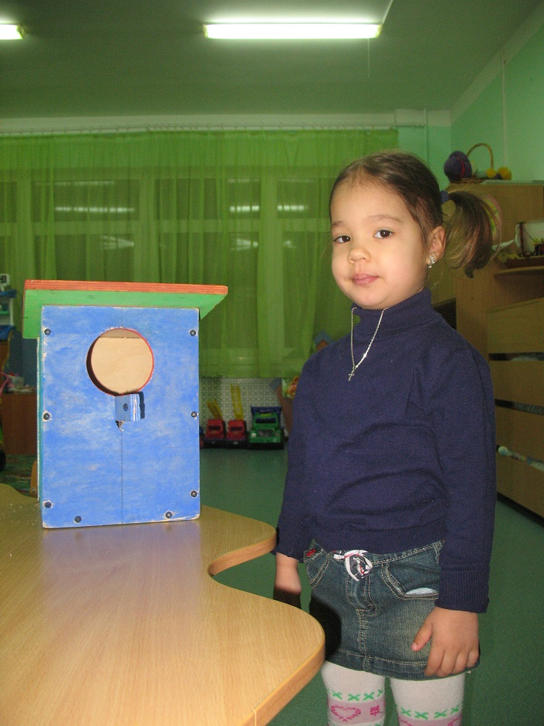

Slide 13
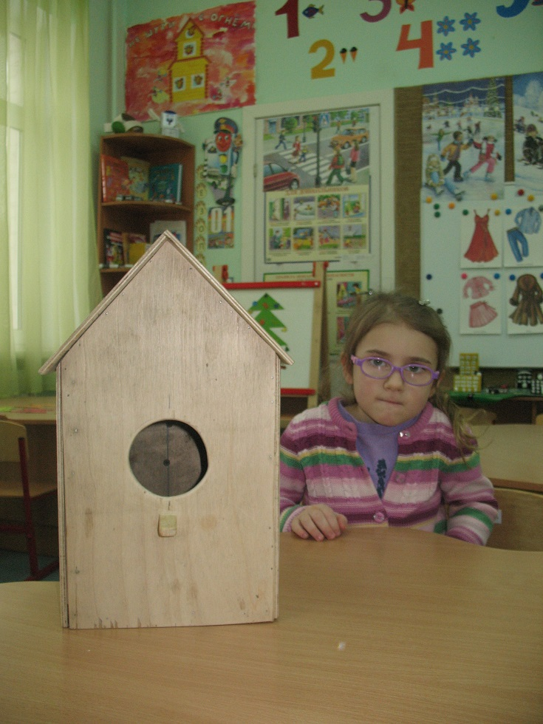

Slide 14
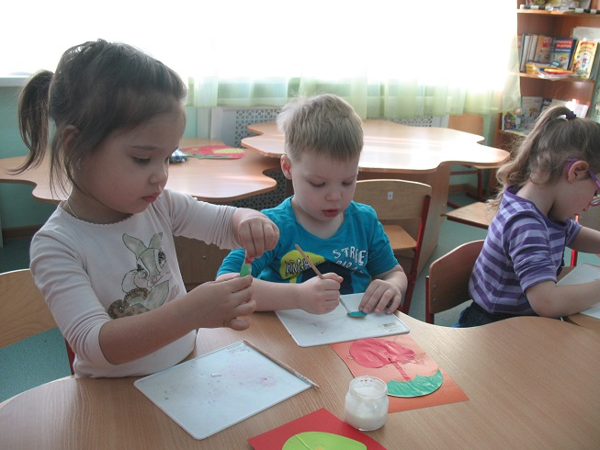

Slide 15
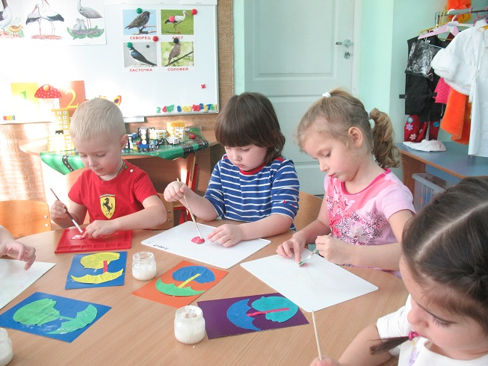

Slide 16
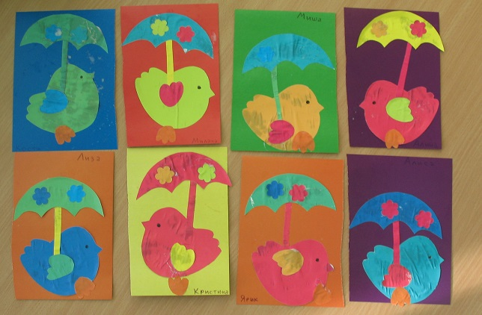

Slide 17
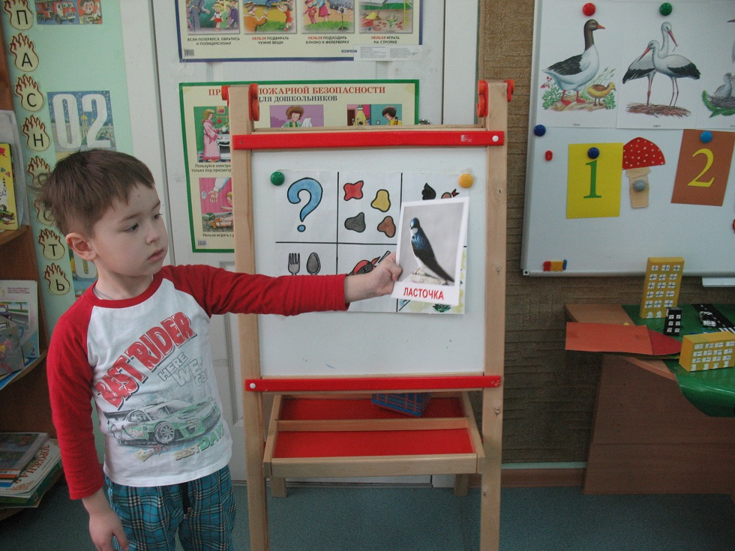

Slide 18
